Slide 1

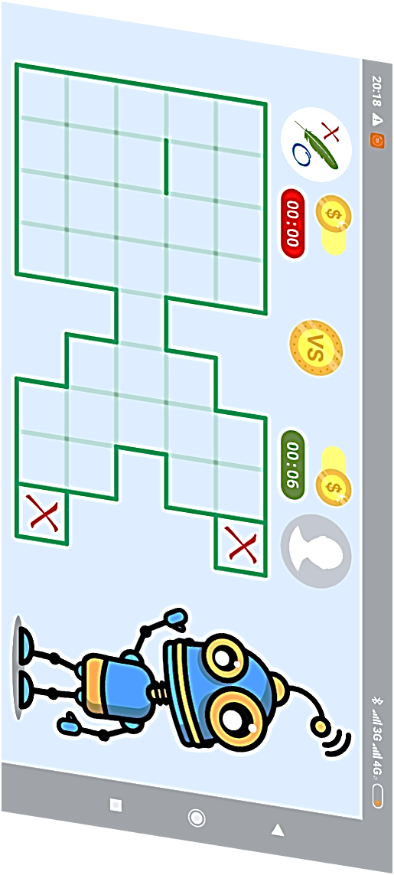
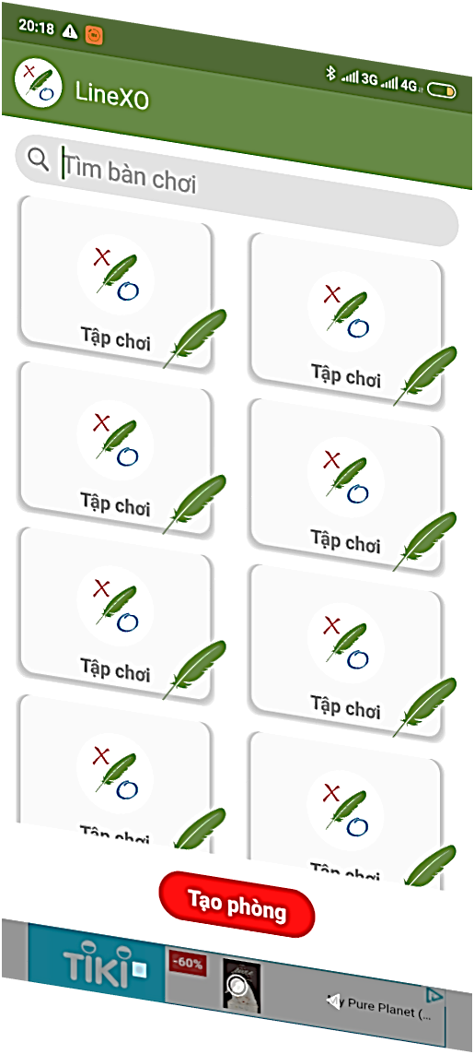


LineX
Anh Hùng Sang Trọng

Slide 2
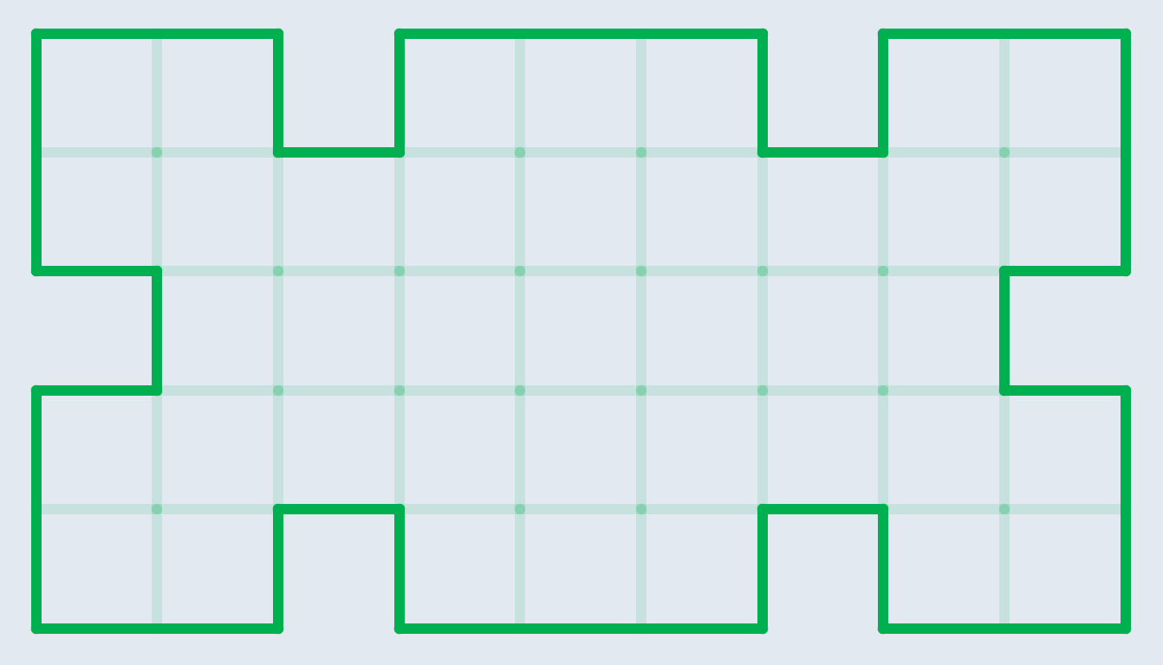
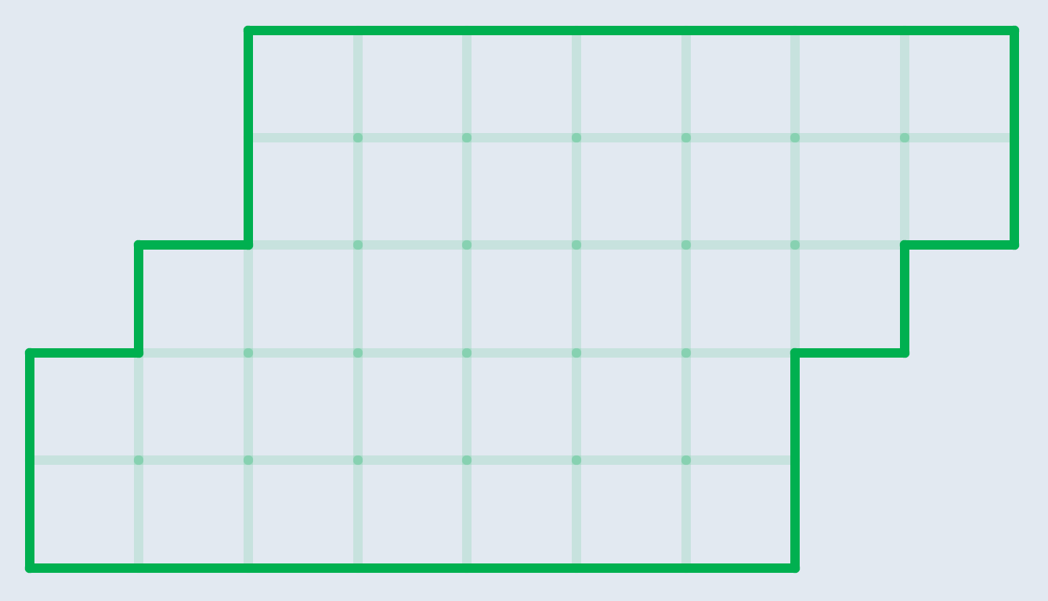
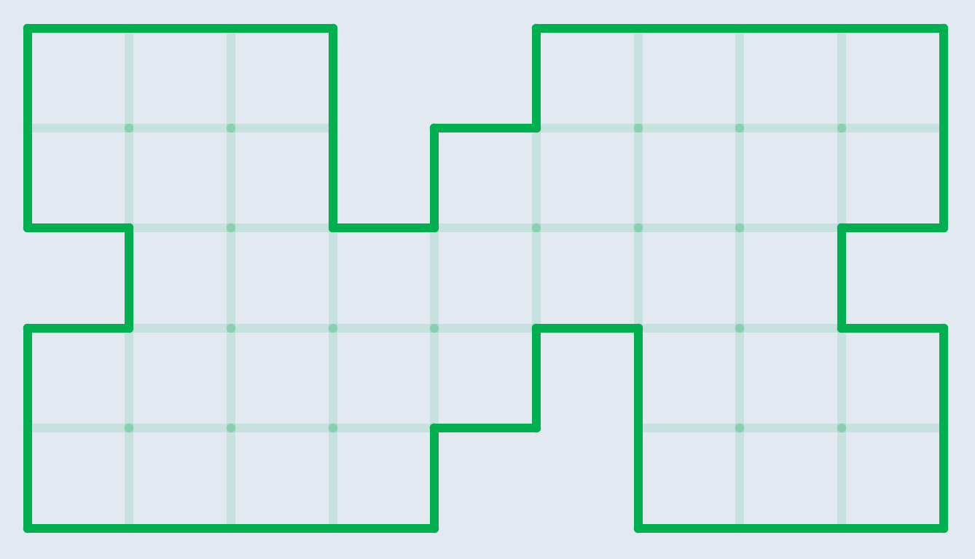
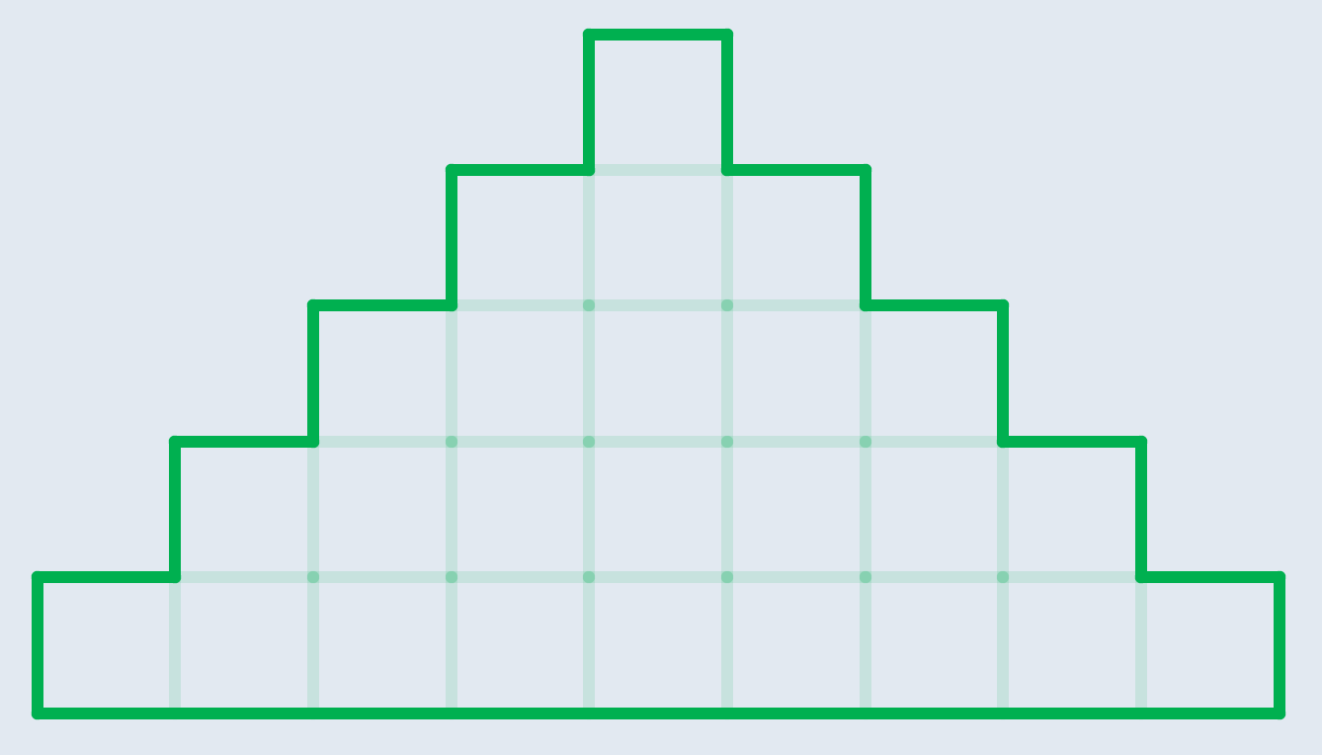
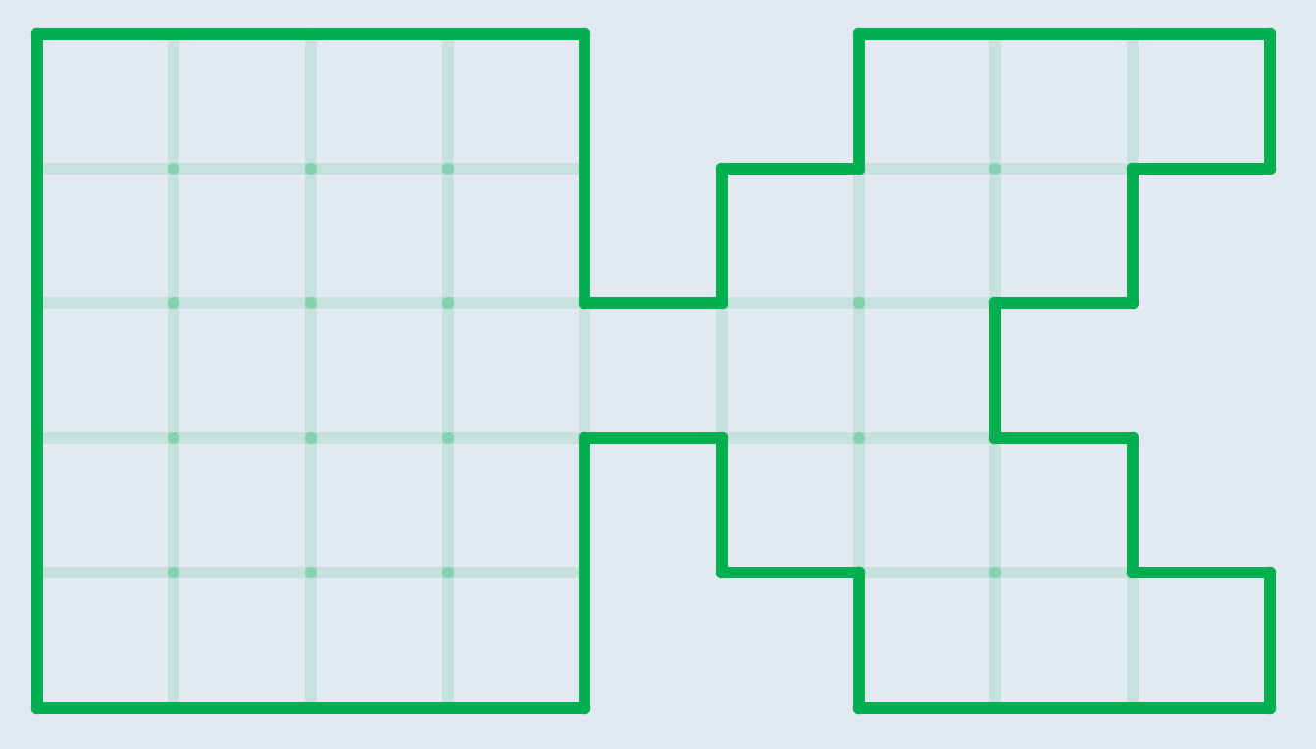

Slide 3
Mục tiêu
”
Không phải tạo ra một ứng dụng; tạo ra một nhóm có thể tạo ra ứng dụng và ứng dụng tốt theo hướng phát triển ứng dụng chuyên nghiệp.

